Slide 1

计算机应用基础
中等职业教育课程改革国家规划新教材
主编：张巍
高等教育出版社

Slide 2
目录
单元3 因特网应用
单元1 计算机基础知识
单元6 多媒体软件应用
单元2 操作系统的使用
单元4 文字处理软件应用
单元7 演示文稿软件应用
单元5 电子表格处理软件应用

Slide 3
目录
单元3 因特网应用
单元1 计算机基础知识
单元6 多媒体软件应用
单元2 操作系统的使用
单元4 文字处理软件应用
单元7 演示文稿软件应用
单元5 电子表格处理软件应用

Slide 4
任务4.1 录入和编辑文档
任务4.2 设置文档格式
任务4.3 使用表格
任务4.4 使用图文混排
任务4.5 合理布局页面

Slide 5
任务目标：录入和编辑文档
文字处理软件是使用最为广泛的计算机用应用软件。那么大家了解的文字处理软件都有哪些呢？

Slide 6
任务4.1：录入和编辑文档
①
Word基本操作
技能学习
②
编辑操作初步
③
保护文档
④
检查文字的拼写和语法

Slide 7
任务4.1：录入和编辑文档
①
Word工作界面
知识归纳
②
Word的文件扩展名介绍
③
视图模式的切换及功能
④
访问键的使用

Slide 8
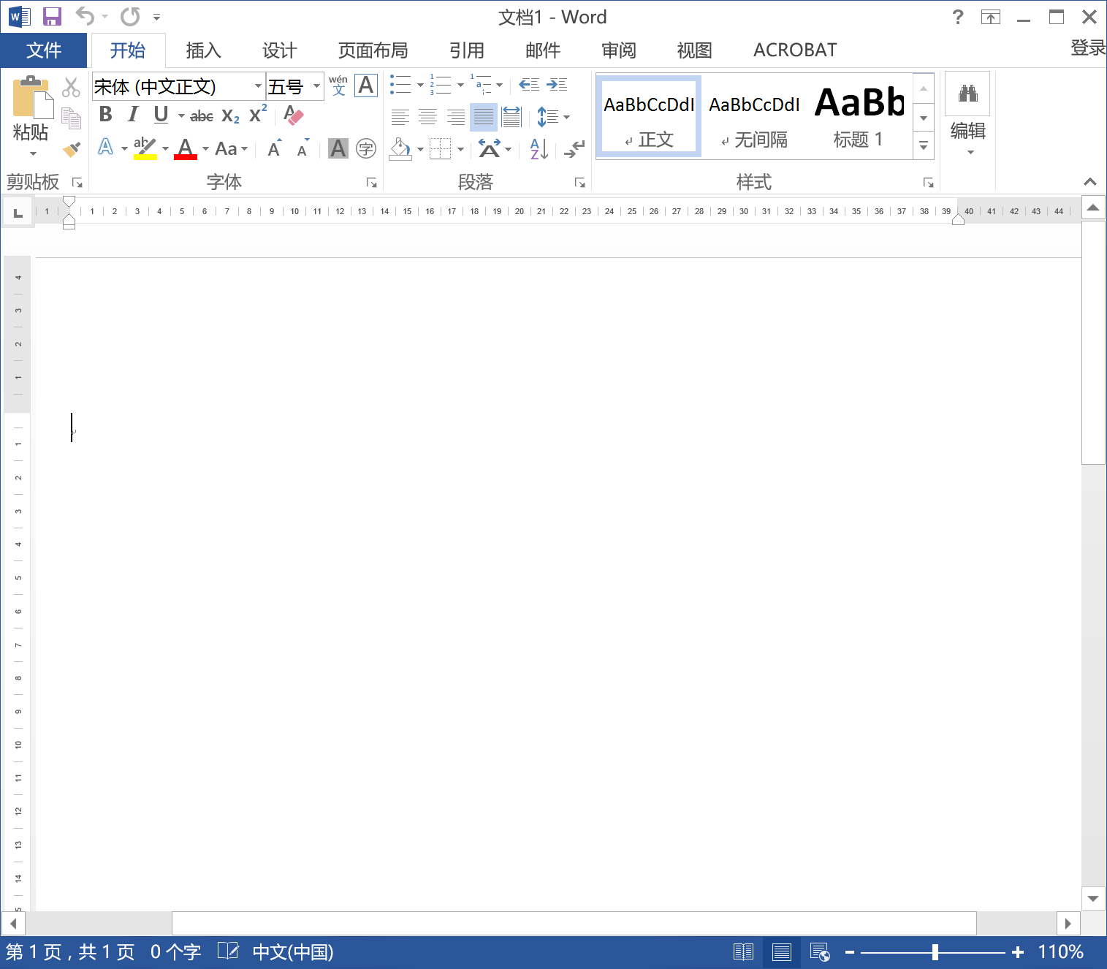
Word工作界面
快速访问工具栏
功能选项卡
功能区
水平标尺
垂直标尺
文档编辑区
视图切换区
状态栏
比例缩放区

Slide 9
Word的文件扩展名介绍
Office 2010和Office 2007保存的文件扩展名为“.docx”，是经过压缩的，Office97和Office 2003等旧版本无法打开。为了解决兼容性问题，可以在保存文档时，将文档保存为兼容模式。

Slide 10
视图模式的切换及功能
页面视图 | 文档编辑视图中常用的视图方式，文档的显示效果跟实际打印出来的效果是相同的。
阅读版式视图 | 以图书的分栏样式显示文档，方便在计算机屏幕上阅读或批注文档。
Web版式视图 | 以网页的形式显示文档，适用于创建和发布网站
大纲视图 | 用于设置和显示文档标题的层次结构，并可以方便地折叠和展示各级文档
草稿视图 | 一种简化的页面布局，不显示页边距、页眉、页脚等元素

Slide 11
访问键的使用
Office 2010为用户提供了访问键功能，按Alt键，即可显示选项卡访问键，再按选项卡访问键显示该选项卡中所有命令的访问键。

Slide 12
任务4.1：录入和编辑文档
技能训练：（1）利用“原始传真”模板创建一份传真文件，并输入相关内容；（2） 参照p111图4-9录入个人求职信，并使用“查找替换”功能将文中的“你”替换为“您”，文档保存为“求职信.docx”。
技能训练及作业
作业：单元4相关习题、单元实训4。

Slide 13
任务4.1 录入和编辑文件
任务4.2 设置文档格式
任务4.3 使用表格
任务4.4 使用图文混排
任务4.5 合理布局页面

Slide 14
任务目标：设置文档格式
通过展示格式化前后的文档，比较其中的变化、优缺点来引入课题。

Slide 15
任务4.2：设置文档格式
①
设置字符格式
技能学习
使用字符格式窗口设置字符格式
文本的基本操作
调整特殊字符格式：带圈字，拼音指南等
②
设置段落格式
使用段落设置窗口调整段落格式
首字下沉的设置
样式和格式的使用
格式刷的使用
项目符号和编号的使用
多级列表的使用
③
设置文字及段落边框底纹

Slide 16
任务4.2：设置文档格式
①
字符格式与段落格式的区别
知识归纳
②
行距和段间距的区别

Slide 17
字符格式与段落格式的区别
段落样式和字符样式在优先级上有区别。字符样式的作用优先级要高于段落样式。
有一些段落样式的属性值，是字符样式中没有的，比如对齐方式。字符样式是通过一个步骤就可以应用于文本的一系列字符格式属性的集合。段落样式包括字符和段落格式属性，可应用于一个段落，也可应用于某范围内的段落。段落样式和字符样式有时称为文本样式。

Slide 18
行距和段间距的区别
在Word文档中,行距是指行与行之间的距离,想要快速更改Word文档行距其实很简单。
如果要将文本的行距更改为单倍行距，请按“Ctrl+1”组合键，“Ctrl+5”组合键和“Ctrl+2”组合键分别代表1.5倍行距和双倍行距。
段前和段后的距离也叫段间距也就是段落间距。

Slide 19
任务4.2：设置文档格式
技能训练：（1）对给出的素材按照效果进行字符段落格式的设置；（2） 完成P118操作习题。
技能训练及作业
作业：单元4相关习题、单元实训4。

Slide 20
任务4.1 录入和编辑文件
任务4.2 设置文档格式
任务4.3 使用表格
任务4.4 使用图文混排
任务4.5 合理布局页面

Slide 21
任务目标：使用表格
在现实生活中，很多文档都需要通过表格来呈现相关信息，例如4S店客户档案表，维修预约登记表等。那么怎么在word中制作表格呢？

Slide 22
任务4.3：使用表格
①
插入空白表格
技能学习
②
填充表格
输入表格内容
合并表格
拆分单元格
单元格、行、列的插入和删除
③
设置文字及段落边框底纹
设置表格文本格式
调整表格行高和列宽
使用表格样式
表格的边框和底纹
④
设置文字及段落边框底纹
设置 “重复标题行”
表格中的计算
表格中的排序
文本与表格的互相转换

Slide 23
任务4.3：使用表格
技能训练：完成P125—P126中练习2、3、4
技能训练及作业
作业：单元4相关习题、单元实训4。

Slide 24
任务4.1 录入和编辑文件
任务4.2 设置文档格式
任务4.3 使用表格
任务4.4 使用图文混排
任务4.5 合理布局页面

Slide 25
任务目标：使用图文混排
在word中，我们可以利用多种信息形式来设计好看、炫的板报，你的板报想怎么设计呢？

Slide 26
任务4.4：使用图文混排
①
插入艺术字
⑥
插入SmartArt图形
技能学习
②
插入剪贴画
⑦
插入公式
③
插入文本框
⑧
批注和修订的使用
④
插入形状
⑨
插入超级链接
⑤
插入图片
⑩
使用书签

Slide 27
任务4.4：使用图文混排
①
文本框
知识归纳
②
图片及剪贴画
③
绘图画布的作用
④
文字环绕方式

Slide 28
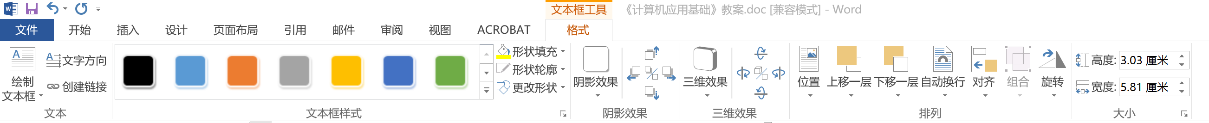
文本框
文本框是一种包含文字的图形对象，可以选择Word 2010内置的文本框模板，也可以手动绘制。插入文本框并选中，功能区显示如下图所示的“绘图工具”的“格式”选项卡，可以完成设置样式、文本格式、排列方式、大小等操作。

Slide 29
图片及剪贴画
“插入”选项卡中的“插图”功能区中，既有“图片”按钮，又有“剪贴画”按钮和“屏幕截图”按钮，插入图片是指插入来自于文件中的图片，而插入剪贴画是指插入Word 2010自带的各种图片，插入屏幕截图可以直接截取程序窗口或屏幕上某个区域图像。

Slide 30
绘图画布的作用
绘图画布相当于一个图形容器，用户可以在绘图画布中放置各种图片、剪贴画、形状、文本框、艺术字等对象，并可任意调整对象的大小和位置关系，任意进行组合。

Slide 31
文字环绕方式
名称 | 功 能
嵌入型 | 将插入的图片等对象当做一个字符插入到文档中
四周型环绕 | 文字以矩形方式环绕在图片对象四周
紧密型环绕 | 文字紧密环绕在图片四周，并且可以进入到非矩形图形的空白位置
衬于文字下方 | 文字在上、图片在下分为两层，文字将覆盖图片
浮与文字上方 | 图片在上、文字在下分为两层，图片将覆盖文字
上下型环绕 | 图片在两行文字中间，左右无文字
穿越型环绕 | 类似于紧密型环绕，但在“编辑环绕顶点”时移动顶部或底部的编辑点，使中间的编辑点低于两边编辑点，文字可以进入图片，而“紧密型环绕”的文字不能进入图片

Slide 32
任务4.4：使用图文混排
技能训练：完成P136—P137中练习2、3、4、5、6。
技能训练及作业
作业：单元4相关习题。

Slide 33
任务4.1 录入和编辑文件
任务4.2 设置文档格式
任务4.3 使用表格
任务4.4 使用图文混排
任务4.5 合理布局页面

Slide 34
任务目标：合理布局页面
文字处理软件是使用最为广泛的计算机用应用软件。那么大家了解的文字处理软件都有哪些呢？

Slide 35
任务4.5：合理布局页面
①
插入分隔符
⑥
预览和打印
技能学习
②
插入页眉和页脚
⑦
Word转换为PDF文档
③
设置版式
⑧
目录的制作
④
设置页码格式
⑨
邮件合并
⑤
添加页面边框及背景

Slide 36
任务4.5：合理布局页面
①
页面设置
知识归纳
②
分栏
③
目录、脚注和尾注、题注、交叉引用
④
邮件合并的步骤

Slide 37
页面设置
页面设置通常是通过“页面布局”选项卡进行操作，在“页面设置”功能区中单击显示“页面设置”对话框按钮，即可打开“页面设置”对话框，进行页边距、纸张方向、纸张大小等设置。

Slide 38
分栏
分栏“应用于”选项来控制分栏范围，见下表：
数据类型 | 排序规则
整篇文档 | 将分栏应用于整篇文档
插入点之后 | 将分栏应用于光标之后
所选文字 | 将分栏应用于所选文字中
本节 | 将分栏应用于所选文字后，普通文档即被划分为两小节，被选文字为一节，剩余文字为另一节。当用户为剩余文字设置分栏时，即对所有剩余文字分栏

Slide 39
目录、脚注和尾注、题注、交叉引用
①目录：长文档不可缺少的部分，有了目录，用户很容易知道文档中有什么内容、如何查找内容等。
②脚注和尾注：用于为文档中的文本添加注释、批注以及相关的参考资料。在页面底部添加的注释称为脚注，在文档末尾添加的注释称为尾注。
③题注：是一种可以添加到表格、图片或其他对象中的编号标签，添加题注后；再正文中设置的引用说明称为交叉引用。

Slide 40
邮件合并的步骤
第一步：
准备数据源
第二步：
准备邮件模板
第三步：
完成邮件合并

Slide 41
任务4.5：合理布局页面
技能训练：（1）收集班上同学的语文作文，排版并设计成一本带有目录的作文集；（2） 将前面制作的“求职简历封面.docx”，“求职信2.docx”，“个人简历表.docx”三个文档合并成一个文档“求职简历.docx”，并按照P144相关页面操作；（3） 使用邮件合并功能创建数据源，完成“求职简历信封.docx”的制作。
技能训练及作业
作业：单元4相关习题、综合实训项目：宣传手册的制作。

Slide 42
THANKS
主编：张巍
高等教育出版社

